Slide 1
Estudo de Casos
Bruno de Proença Campos

Slide 2
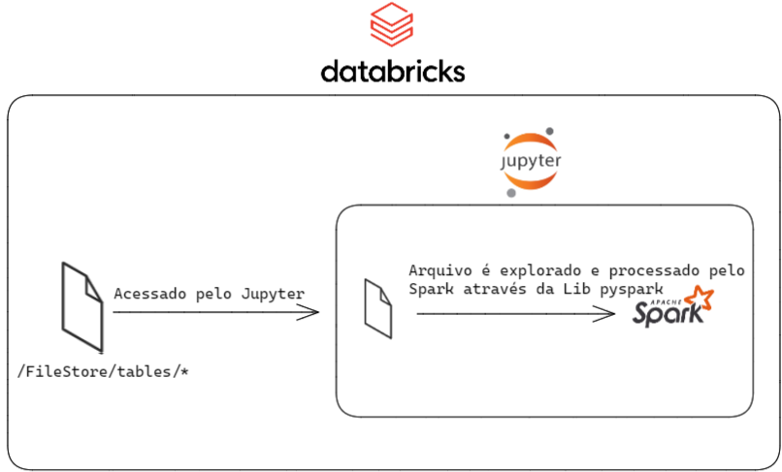
Case: Spark com Databricks
Efetuar análise exploratória de uma base de dados fazendo uso do Spark na plataforma do Databricks.

Slide 3
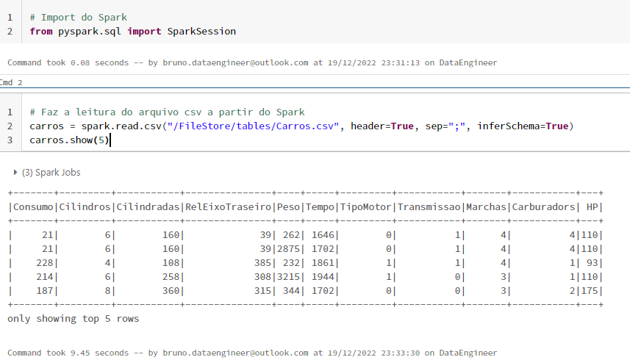

Slide 4
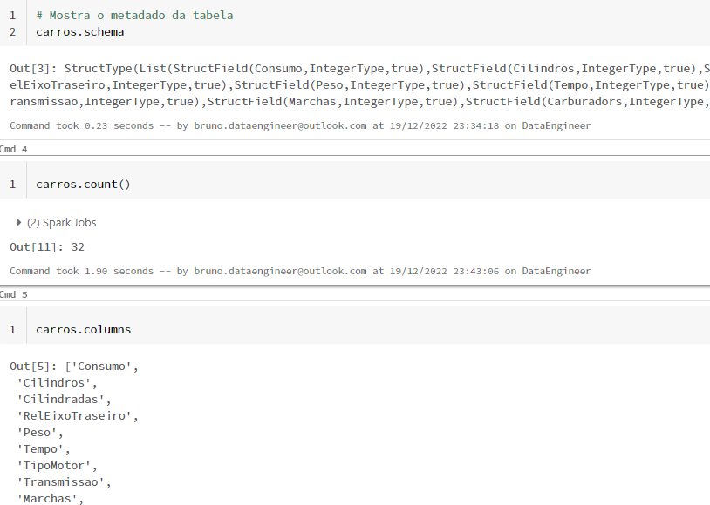

Slide 5
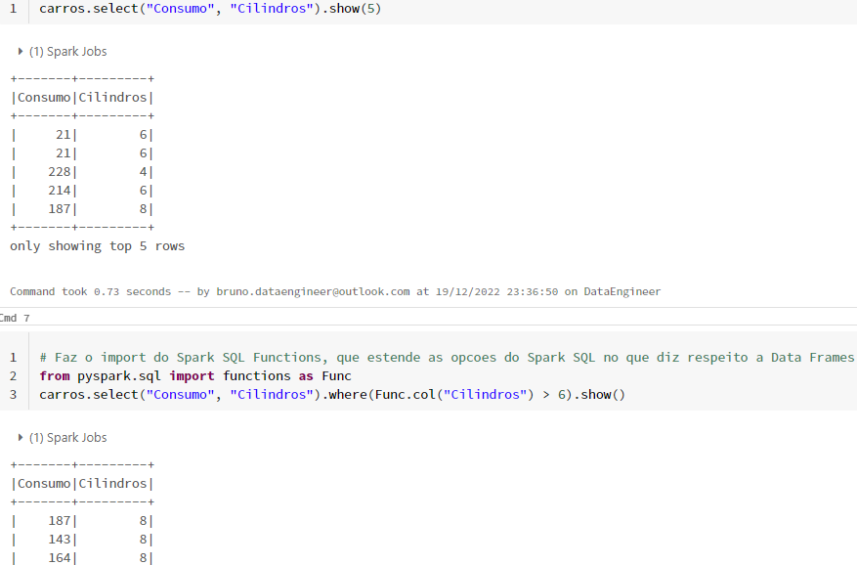

Slide 6
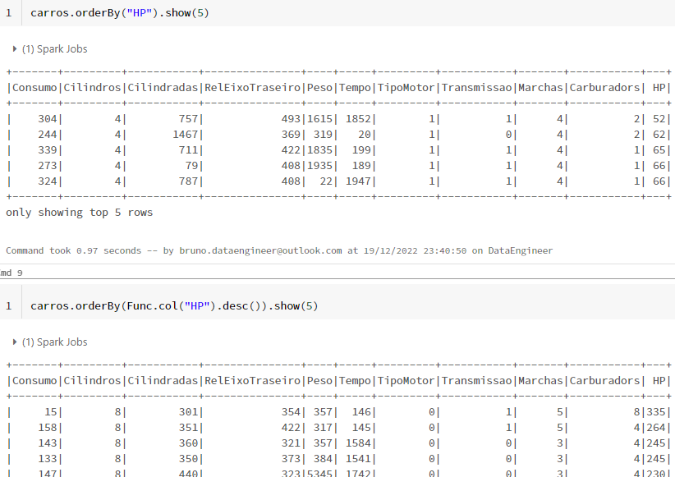

Slide 7
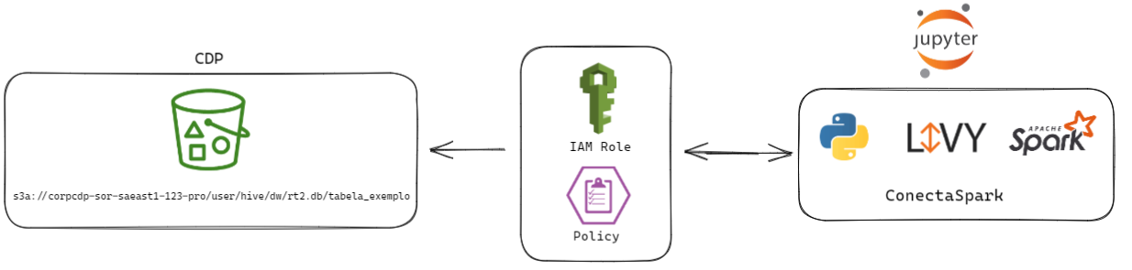
Case Itaú: Utilizando Spark
Efetuar análise exploratória de uma base de dados contida no CDP, fazendo uso do Spark em acordo aos meios disponibilizados pelo Itaú.
Referência: https://confluence-itau.tecnologia.prod.ops.aws.cloud.ihf/display/SODL/8.5.12+-+%5BHadoop+-+CDP%5D+Uso+de+Spark+nos+DataHubs

Slide 8
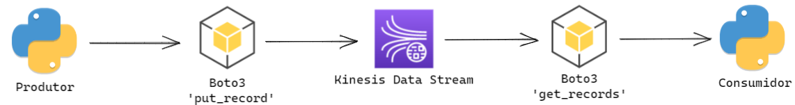
Case 1: Aplicações em Streaming - Kinesis
Desenvolver uma aplicação em que exista o Produtor do dado de origem e um Consumidor que vai receber esse dado através do Kinesis Data Stream.

Slide 9
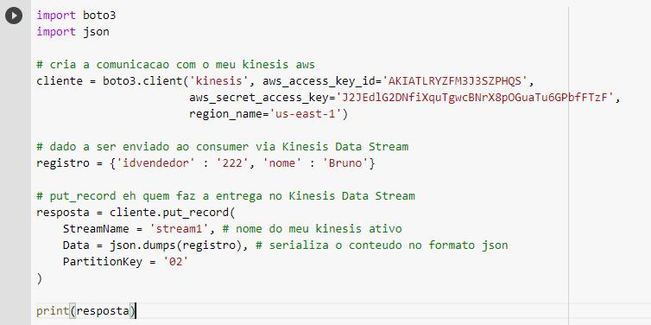
Produtor

Slide 10
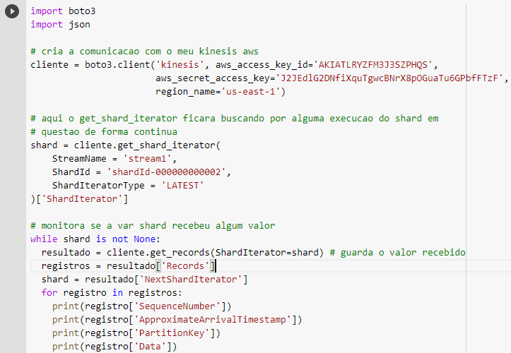
Consumidor

Slide 11
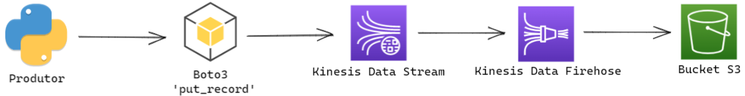
Case 2: Aplicações em Streaming - Kinesis
Desenvolver uma aplicação em que exista o Produtor do dado de origem e um Consumidor que nesse caso será um Bucket S3 que vai receber esse dado através do Kinesis Data Stream + Kinesis Data Firehose.

Slide 12
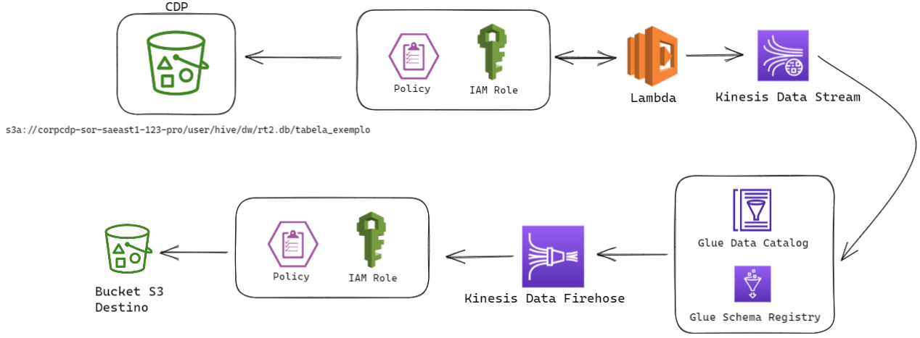
Case Itaú: Ingestão no S3 utilizando Kinesis
Referência: https://confluence-itau.tecnologia.prod.ops.aws.cloud.ihf/pages/viewpage.action?pageId=640295106

Slide 13
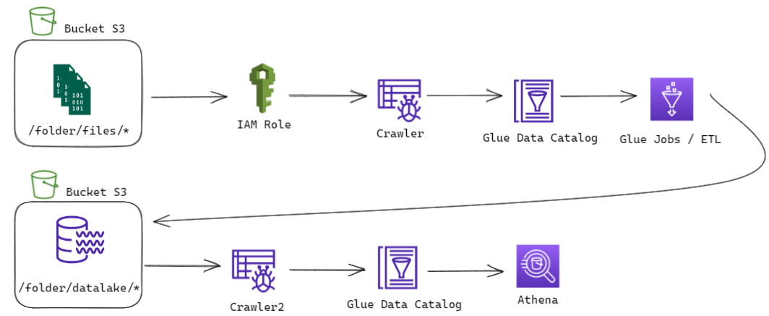
Case: ETL e Data Crawler - Glue e Athena
Criar um Data Lake com dados de vendas para consulta.

Slide 14
Case Itaú: Glue Jobs
O caso de uso contempla um fluxo de transformação utilizando AWS Glue. Neste fluxo de transformação, iremos ler os dados de uma tabela armazenada no Data Lake em uma conta AWS diferente da conta destino, filtrar alguns atributos e gerar uma nova tabela contendo apenas o conjunto de campos filtrados.
Conceitos de Data Mesh estão sendo abordados.
Referência: https://confluence-itau.tecnologia.prod.ops.aws.cloud.ihf/pages/viewpage.action?pageId=605553424

Slide 15
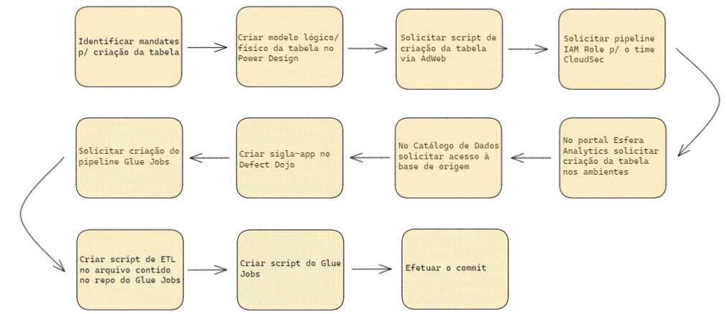

Slide 16
Obrigado!

